Slide 1


辽宁工程技术大学软件学院

Slide 2
CONTENT
目录
社团介绍
一
Team History
社团活动
二
Exhibition Debate
未来展望
三
Future

Slide 3
社团介绍
Team History

Slide 4
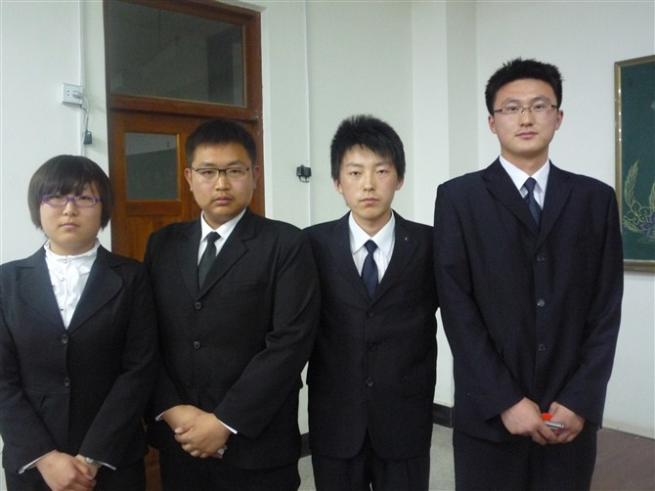
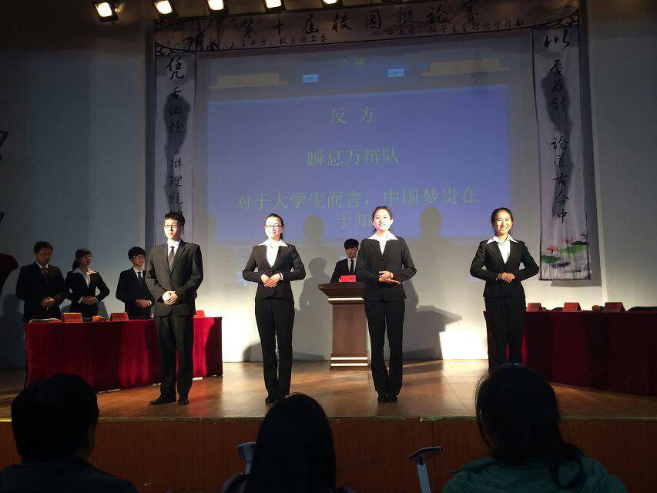
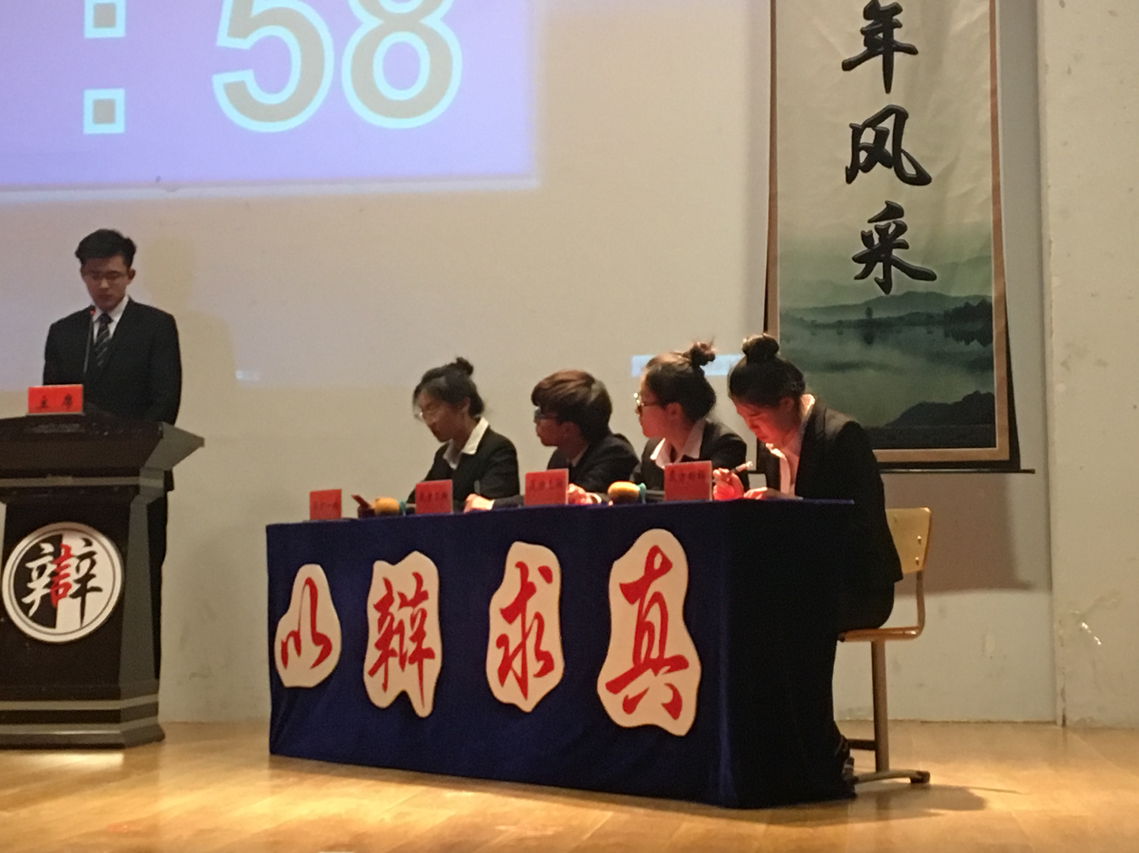
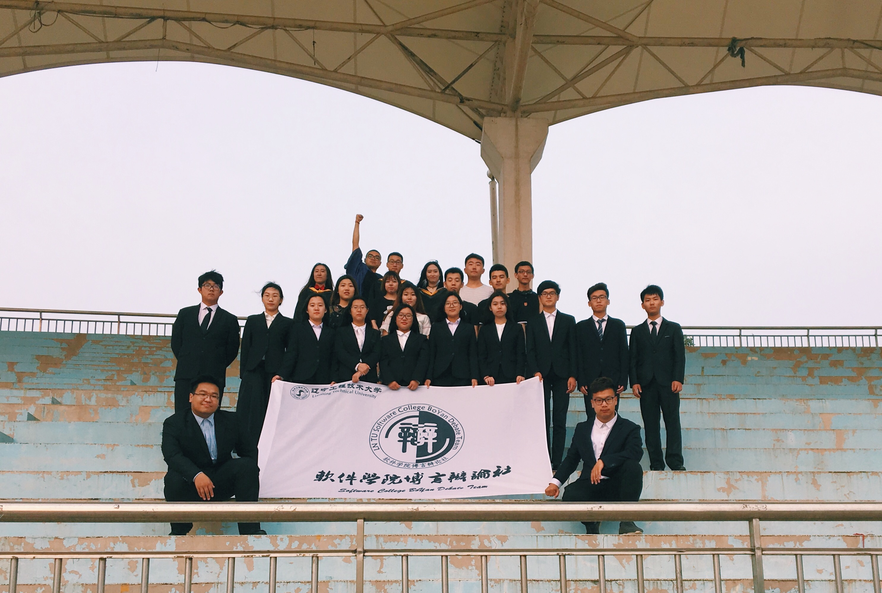
一、社团介绍
社团性质
1
2009年，软件学院博言辩论队正式成立；2016年，博言辩论队正式改制为博言辩论社，系软件学院学生组织 ，在校、院团委的领导下独立开展辩论培训及比赛工作。
社团宗旨
2
软件学院博言辩论社以《墨子.小取》所宣扬的辩论价值观为指导，在社会主义核心价值观的推动下，服务广大同学，发挥个人能力，提高自我素质，繁荣校园文化，丰富校园生活，提高大学生的综合素质。
2010级软件辩论队辩手
第十届校园辩论赛决赛
工作任务
3
坚定辩论信念，倡导“诚朴求是，博学笃行”的校风，宣扬“有诸己不非诸人，无诸己不求诸人”的辩论思想，传承软件学院辩论社的优良传统，促进我校与各地高校之间以及我校各院系辩论组织之间的辩论文化交流，发扬软件优良辩风，引导广大同学树立正确的校园文化意识。
4
工作原则
既要保持在引导学生辩论活动方面的原则性和主导性，又要保持在校、院团委领导下的组织性和独立性，要有团结、紧张的训练方针；严肃、活泼的训练态度；积极儒雅的比赛风格。
第十三届校园辩论赛决赛
2016级社团合影

Slide 5
一、社团介绍
社长
总教练
副社长
副社长
教练团
辩论培训
活动策划
各队队长
各队队长
各队队长
各队队员

Slide 6
一、社团介绍
第六届校辩
第七届校辩
第八届校辩
第九届校辩
第十届校辩
第十一届校辩
第十二届校辩
第十三届校辩
2010年
校辩第三
2011年
校辩第二
我方三辩
校最佳辩手
2012年
校辩第一
我方三辩
校最佳辩手
阜新交流赛全胜
我方一辩
校最佳辩手
2013年
校辩第一
我方一辩
校最佳辩手
阜新交流赛全胜
我方四辩
校最佳辩手
2014年
校辩第二
我方三辩
校最佳辩手
葫芦岛科技馆辩论赛一等奖
2015年
校辩第三
我方四辩
校最佳辩手
葫芦岛科技馆辩论赛一等奖
2016年
校辩第三
我方三辩
校最佳辩手
葫芦岛科技馆辩论赛一等奖
2017年
校辩第二
我方三辩
校最佳辩手
葫芦岛科技馆辩论赛还未举办

Slide 7
社团活动
Exhibition Debate

Slide 8
二、社团活动
社团主要比赛，辩题以趣味辩题为主，意在培养社员们的辩论思维及赛场经验
以狼人杀桌游为模板自创的辩论赛形式，赛制新颖，内容丰富、可操作性大
组织社员观看比赛视频、学习辩论技巧，实现辩论理论水平的提高
社团聚餐、户外活动；各队不定时的组织聚餐、桌游、轰趴等户外活动
社团、各队集体活动
趣味辩论赛
自创狼人辩论赛
辩论培训

Slide 9
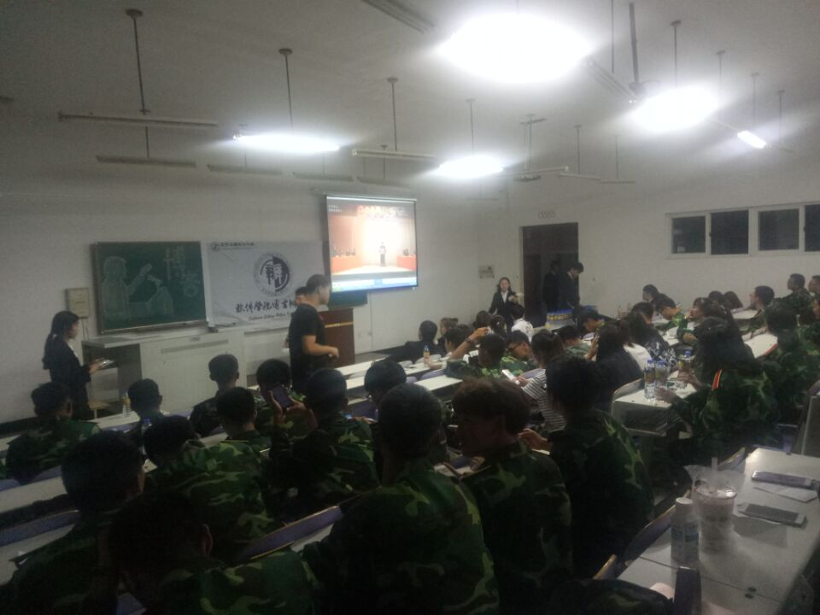
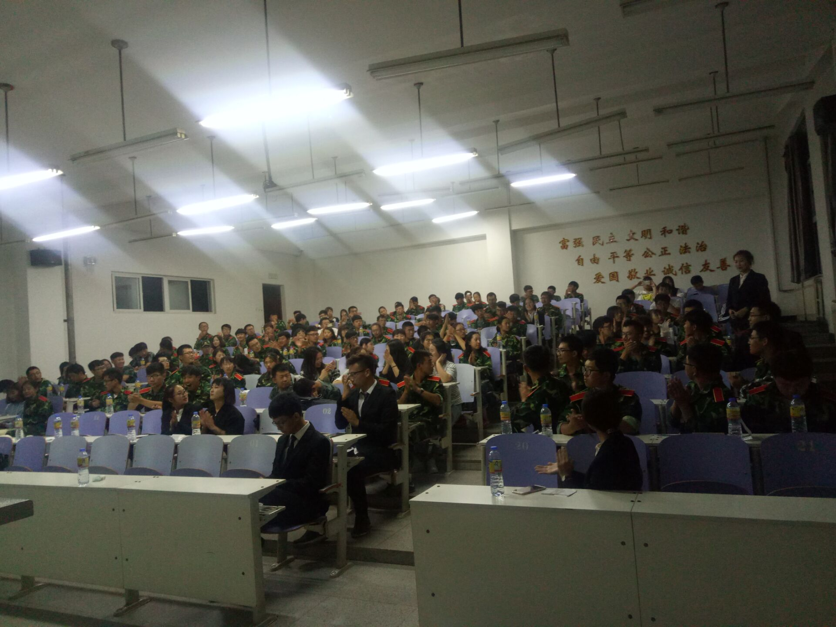
二、社团活动
2017新生宣讲会
2017新生宣讲会

Slide 10
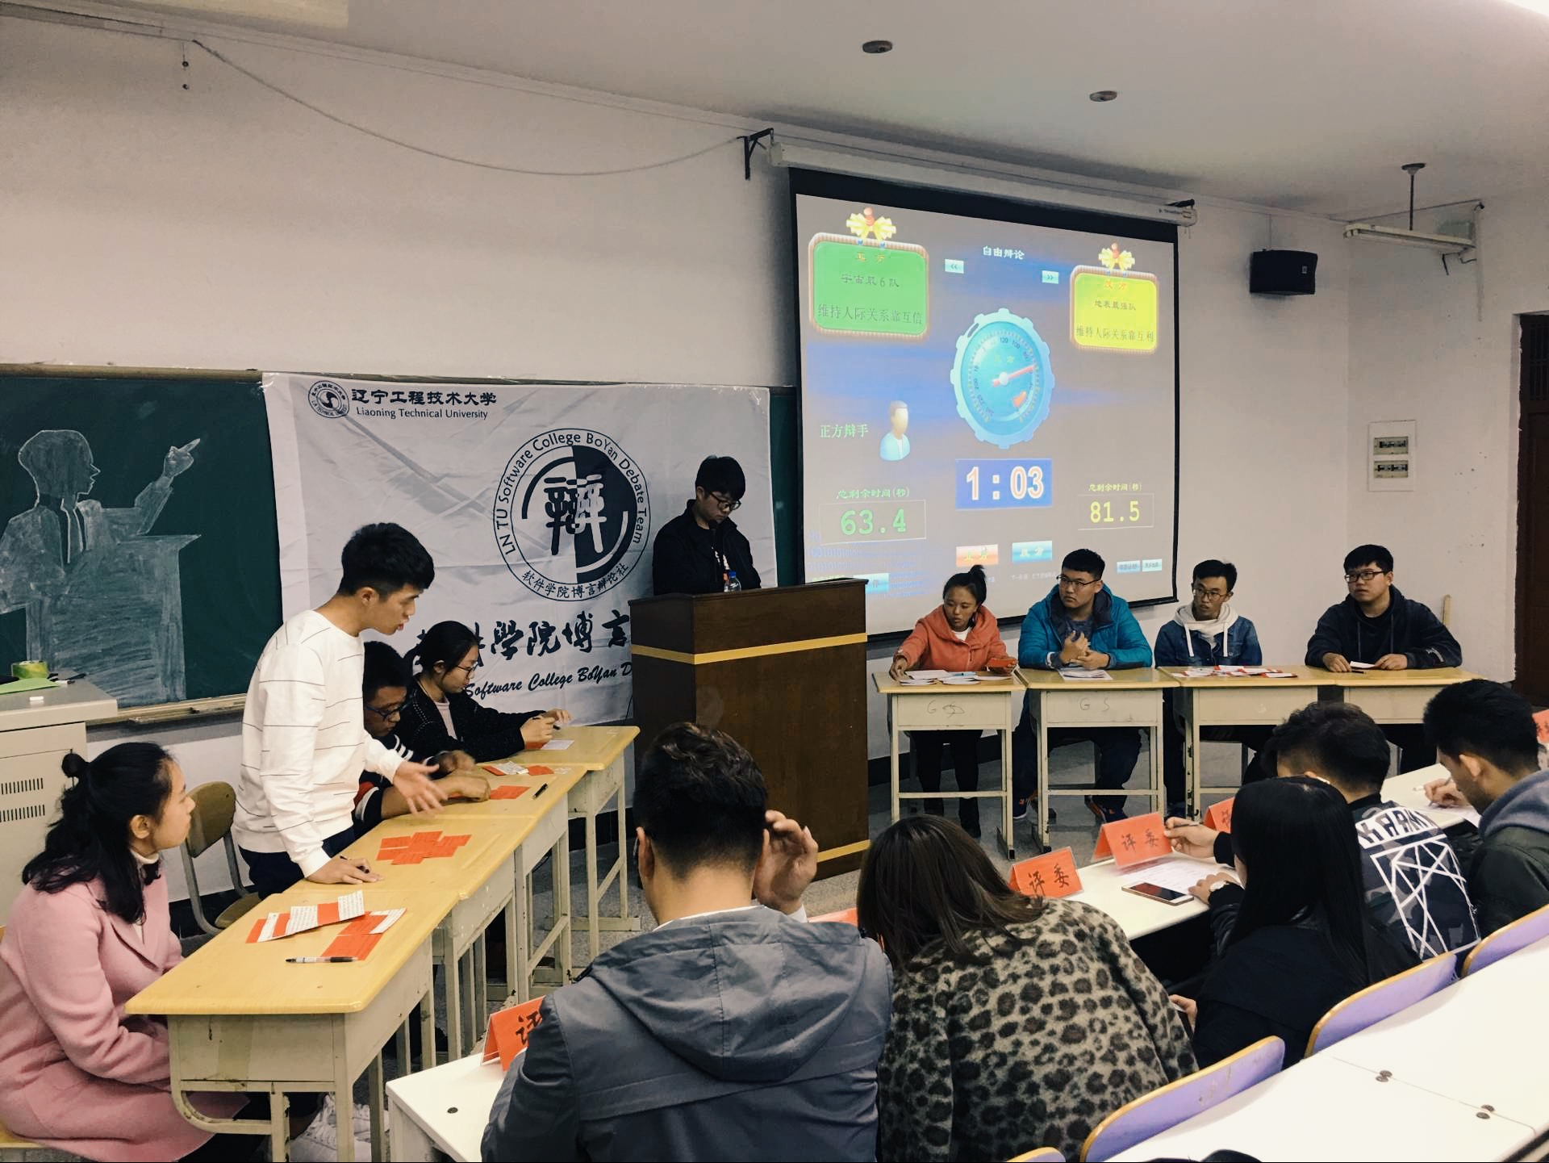
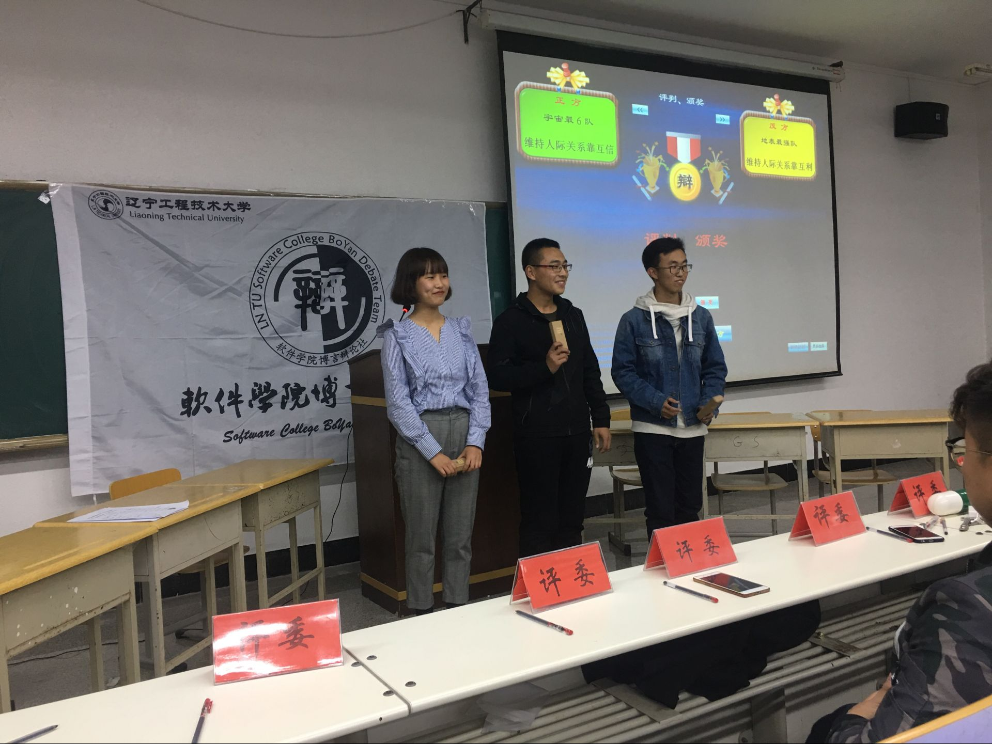
二、社团活动
2017秋季学期第一次趣味辩论赛
2017秋季学期第一次趣味辩论赛

Slide 11
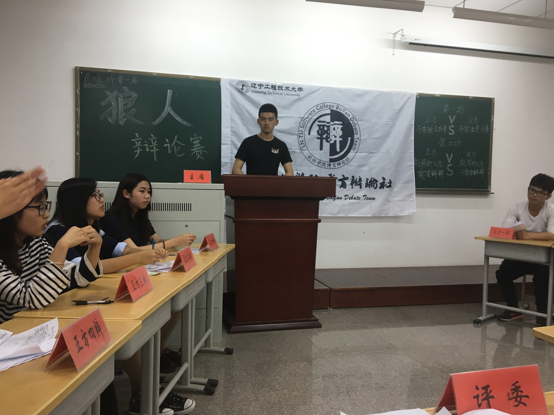
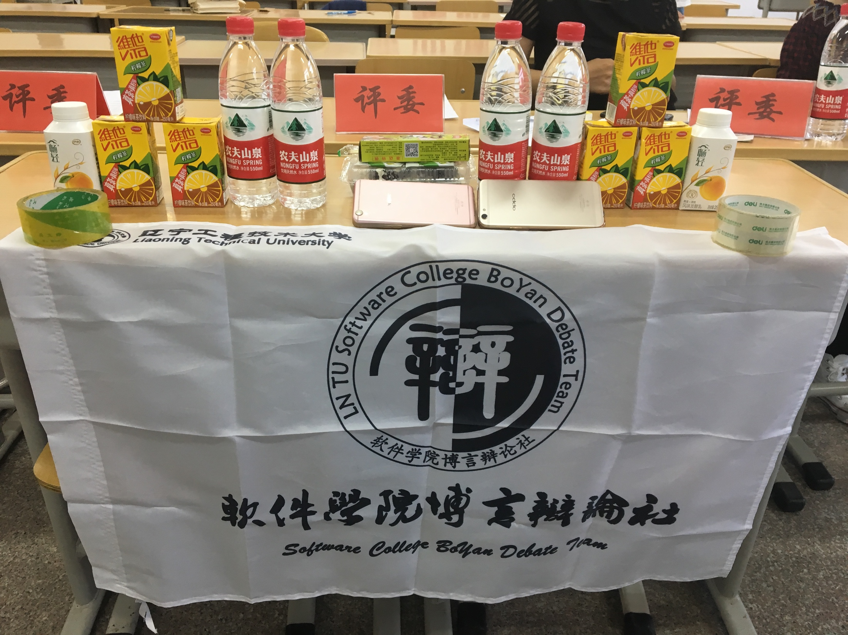
二、社团活动
狼人辩论赛
狼人辩论赛

Slide 12
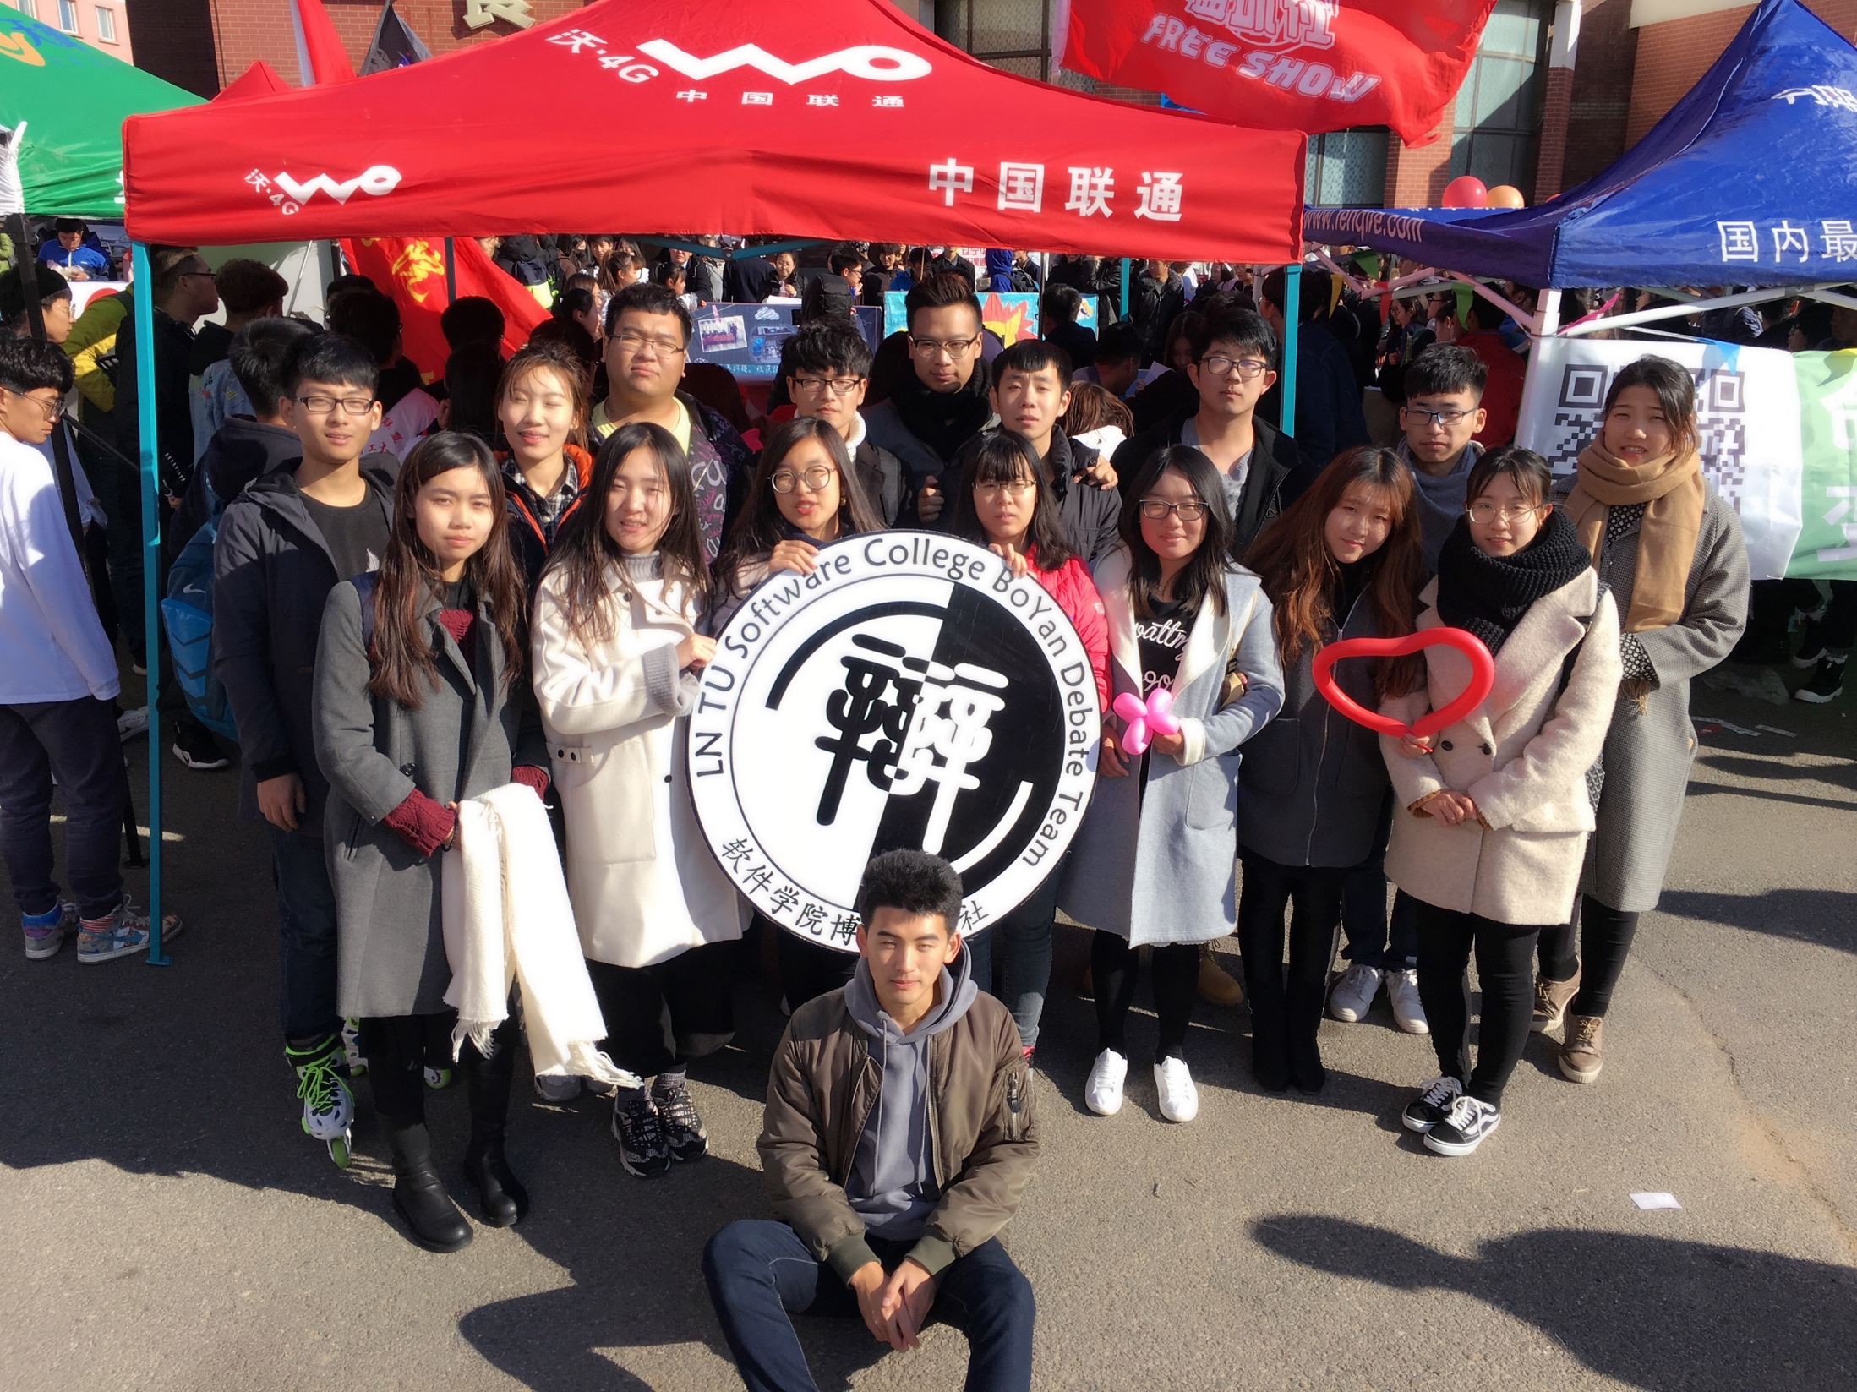
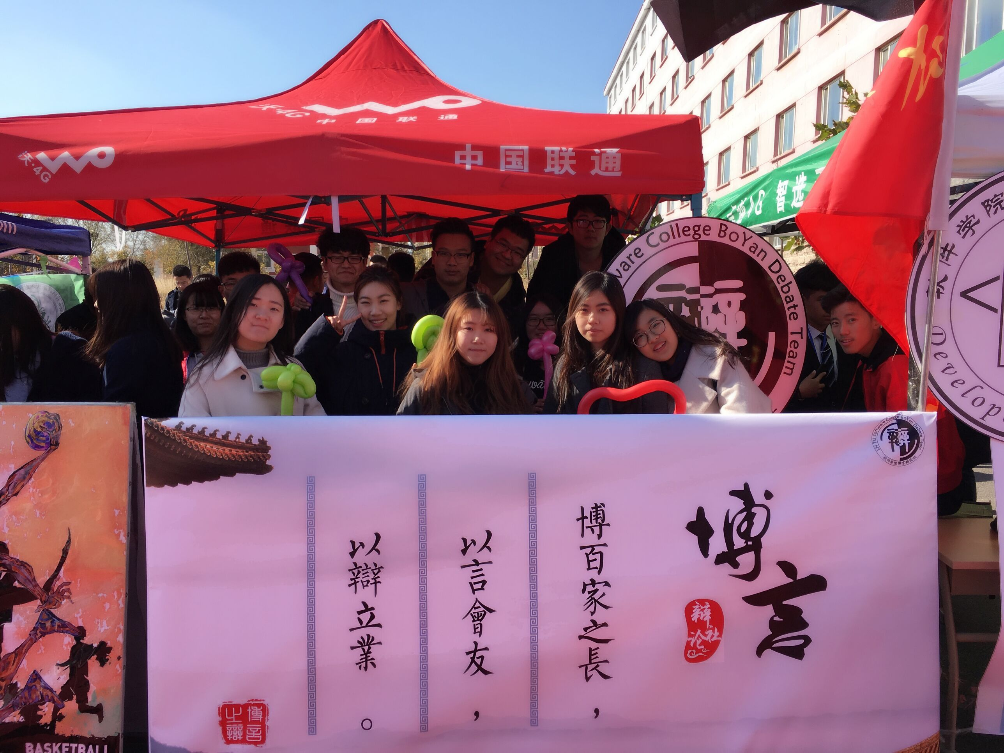
二、社团活动
2017社团文化节
2017社团文化节

Slide 13
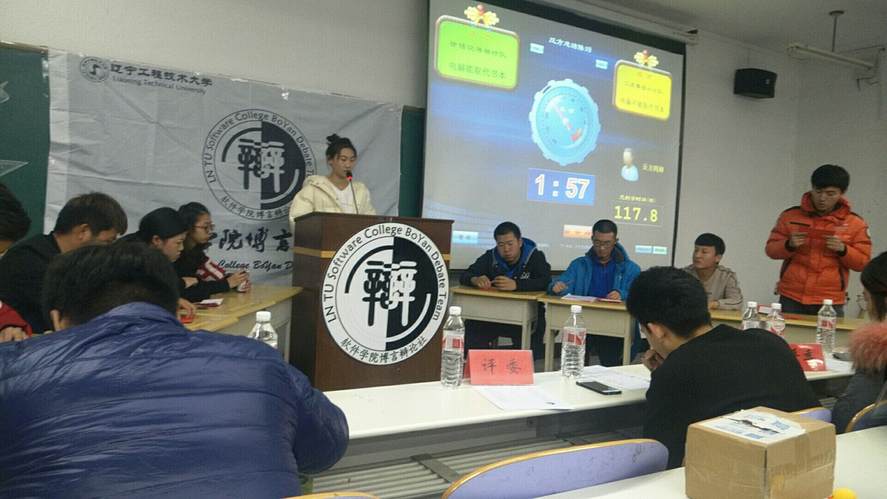
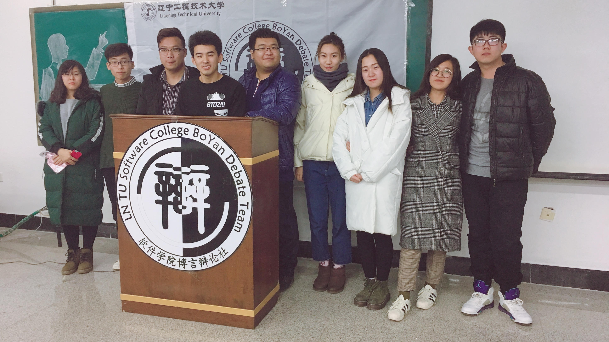
二、社团活动
2017秋季学期第二次趣味辩论赛
2017秋季学期第二次趣味辩论赛

Slide 14
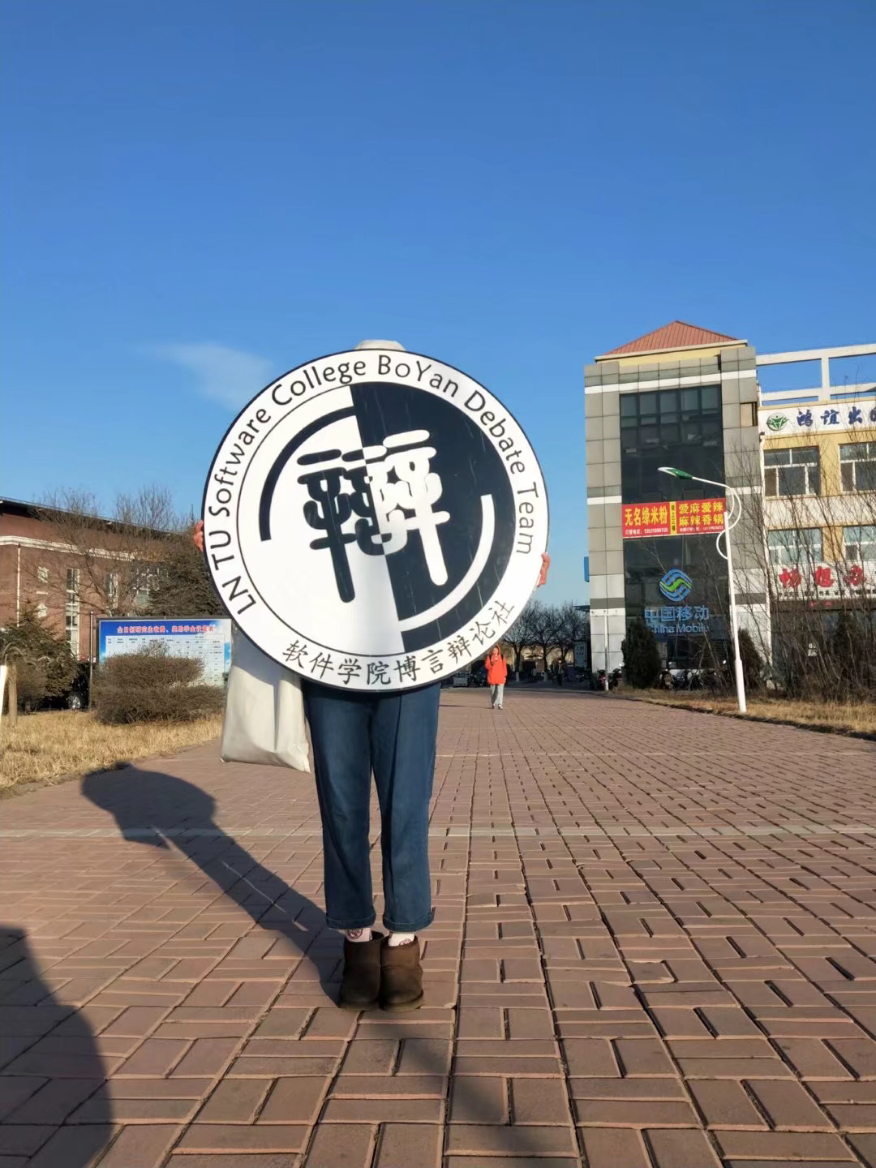
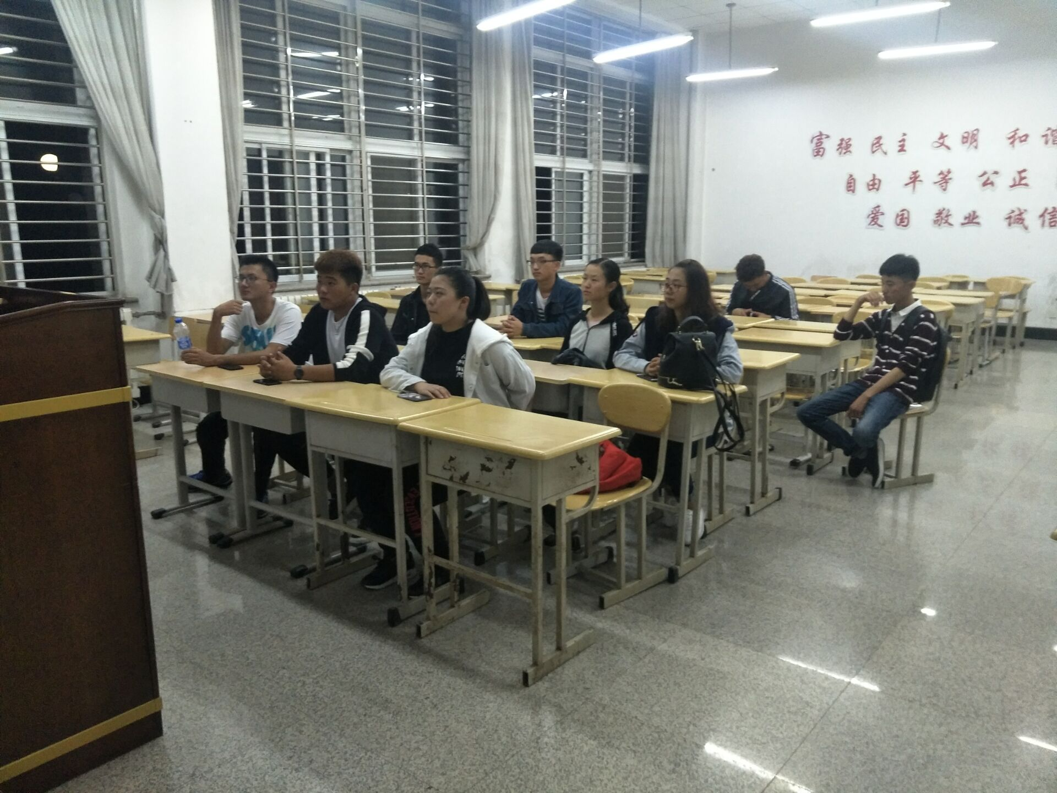
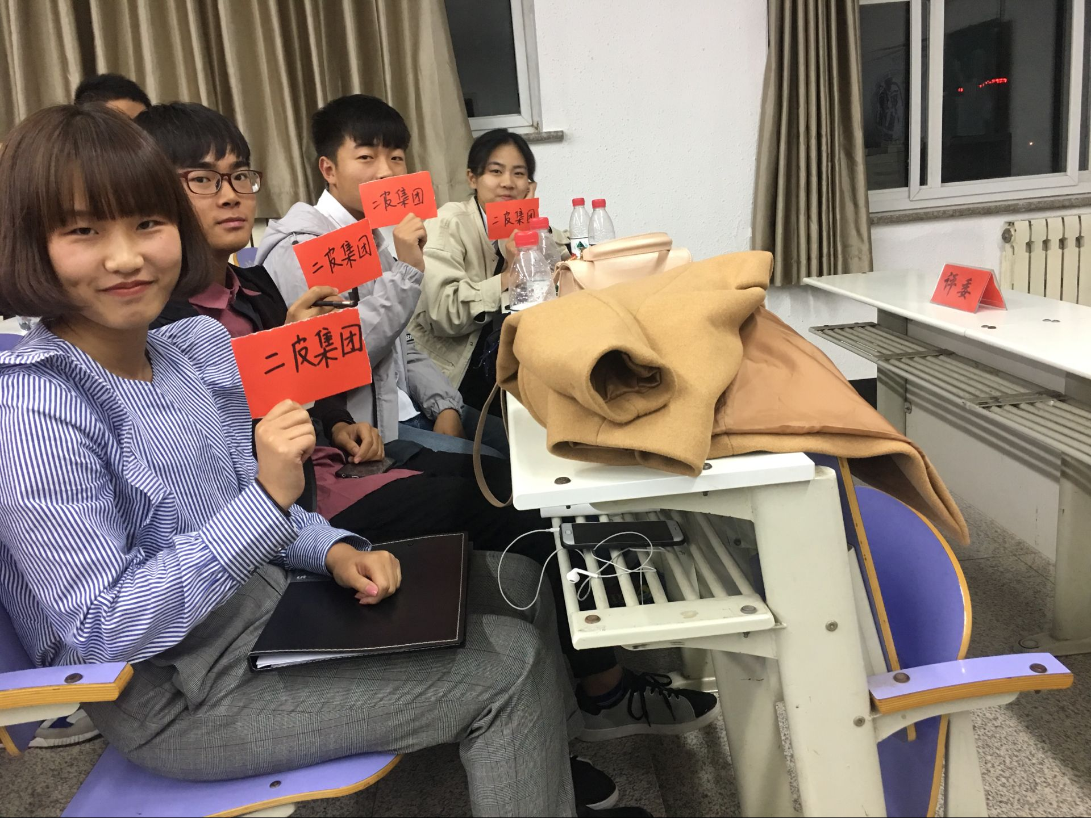
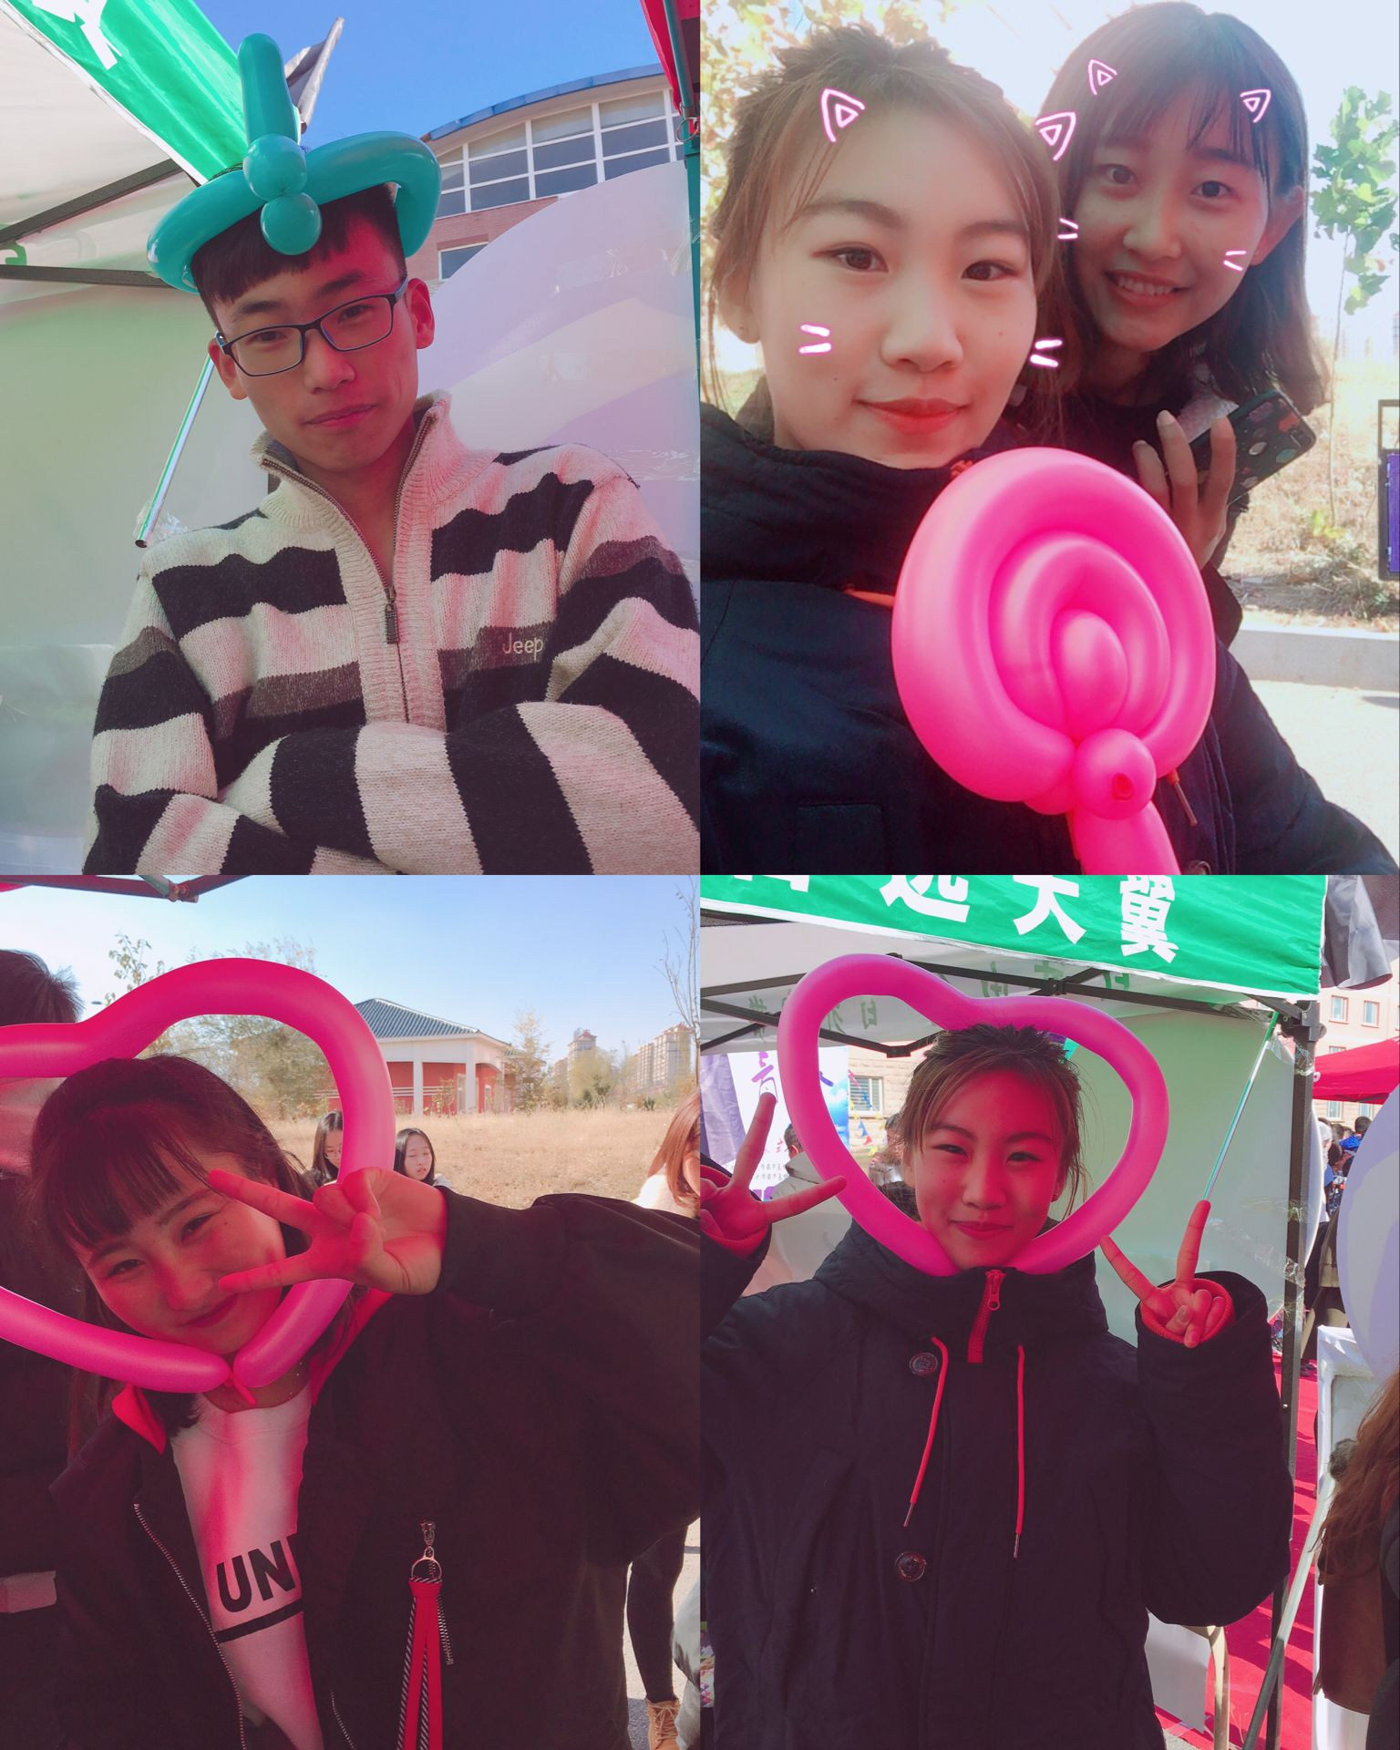

二、社团活动
队内培训

Slide 15
未来展望
Future

Slide 16
三、未来展望
1
积极配合校社联工作，努力发展社团
2
与其他学院辩论组织进行沟通和交流，学习经验
3
筹划举办校区辩论邀请赛
4
筹划举办葫芦岛高校辩论邀请赛
……

Slide 17



Slide 18


Slide 19

感谢您的聆听！

